Slide 1
Vortrag Fräsenberatung

Slide 2
Einleitung
Grundlagen
Einweisungsstufen
CAD/CAM
Maschinensteuerung
Bearbeitungsstrategien
Preise
Erstellen der Fräsdaten
CAD (Inventor)
CAM (Inventor)
Fräsen
Maschinensteuerung
Material aufspannen
Werkzeugwechsel
Nullpunkt setzen
Aufräumen und reinigen

Slide 3
Einleitung
Was kann man fräsen?
2,5D (relativ einfach und schnell)
3D (je nach Oberflächenqualität langsam)
Keine Hinterschneidungen (Fräser kommt immer senkrecht von oben)
Mehrseitige Bearbeitung vermeiden

Slide 4
Einleitung
Was kann man fräsen?
Alu (sehr gut)
Holz (sehr gut, möglichst mit Absaugung)
Stahl (langsam, am besten vermeiden)
Carbon (nur mit Absaugung)

Slide 5
Grundlagen
Einweisungsstufen
Stufe 0: Garnichts
Stufe 1: Ein-/Ausspannen, Säubern. Nichts alleine an der Steuerung tun
Stufe 2: Manuelles Verfahren, Einrichten. Nicht selber starten oder widerfortsetzen
Fräsenbetreuer: Alles (auch Starten, Freigabe, Einweisung anderer Nutzer)

Slide 6
Grundlagen
CAD (Modell vom zu fräsenden Objekt)
Skizze
Extrudieren
Ggf. Subtahieren/Addieren/Abrunden

Slide 7
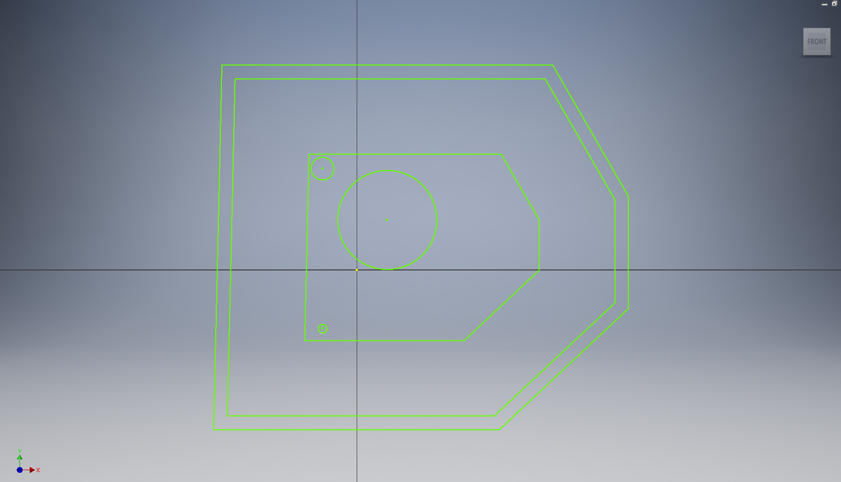
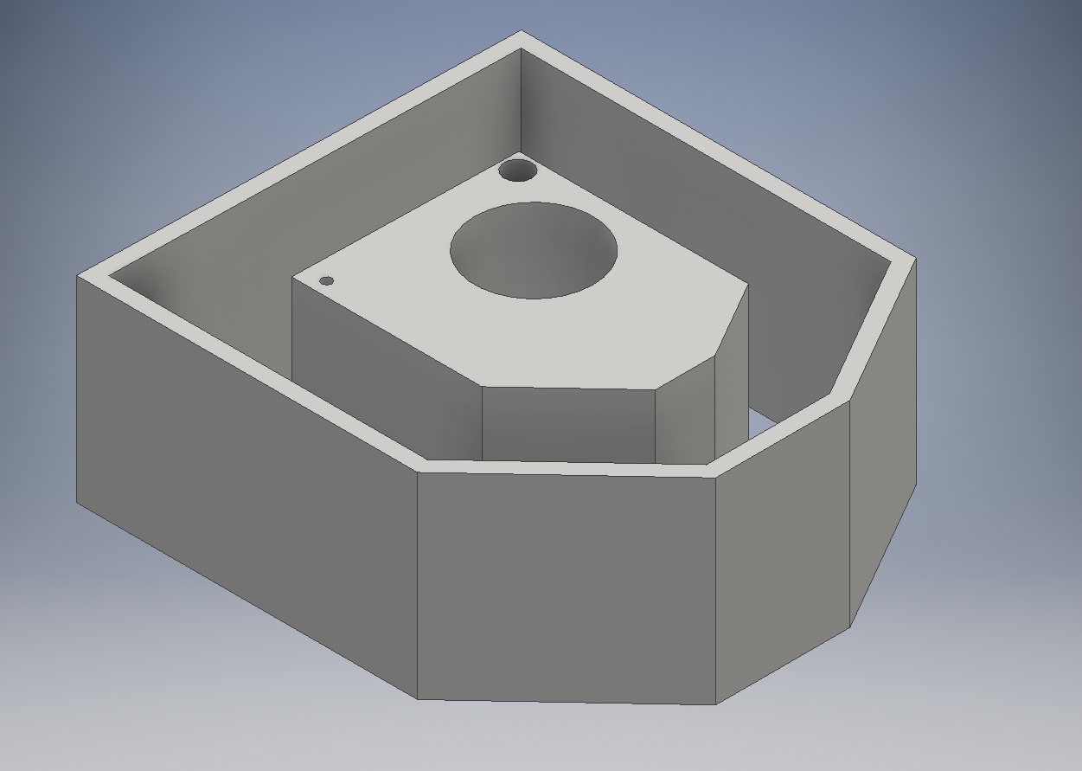
Grundlagen
CAD
Skizze
extrudiertes CAD Modell

Slide 8
Grundlagen
CAM
Erzeugen von Werkzeugwegen auf Basis des CAD Modells
Zuordnung von Fräsenwegen zu den verschiedenen Oberflächen (Kontur, Tasche, usw.)
Automatische Generierung von gcode auf Basis der angelegten Werkzeugwege
[3]

Slide 9
Maschinensteuerung
Steuert die eigentliche Maschine
Führt die gcode-Datei aus
Aufheizen
Manuelles Verfahren
Fräserwechsel
usw.

Slide 10
Bearbeitungsstrategien
Planfräsen
Konturfräsen
Taschenfräsen
Freiformfräsen
Bohren

Slide 11
Bearbeitungsstrategien
Trochodiales Fräsen
Gleichlauf/Gegenlauf
Schruppen/Schlichten
Fräserauswahl:
Möglichst großer Durchmesser
Möglichst kurze Länge

Slide 12
Preise
Grundpreis 3€
Fräsenzeit (zzgl. Grundpreis und Fräser) 0,5€/min
Fräsenzeit ab 61. Minute 0,35€/min
Fräsenzeit ab 120. Minute 0,25€/min
Minutenpreis für Fräser (je nach Fräserneupreis)

Slide 14
Maschinensteuerung
Fräsensteuerung einschalten
USBCNC am Fräsenrechner starten
Endstufen aktivieren
Achsen referenzieren
Spindel vorheizen

Slide 15
Material Aufspannen
Spannpratzen | Schraubstock
Bleche, bzw. dünnes Material | Blöcke
Material, das zu groß für den Schraubstock ist
Vorteile
Mehr Z-Verfahrweg verfügbar | Weniger Kollisionsteile
 | Ggf. weniger Rohmaterialaufmaß
Arbeitsschritte
Passendes Material zum unterlegen Suchen | Schraubstock mit Spannpratzen festschrauben
Material ausrichten | Rohmaterial im Schraubstock festspannen
Mit mehreren Spannpratzen festspannen

Slide 16
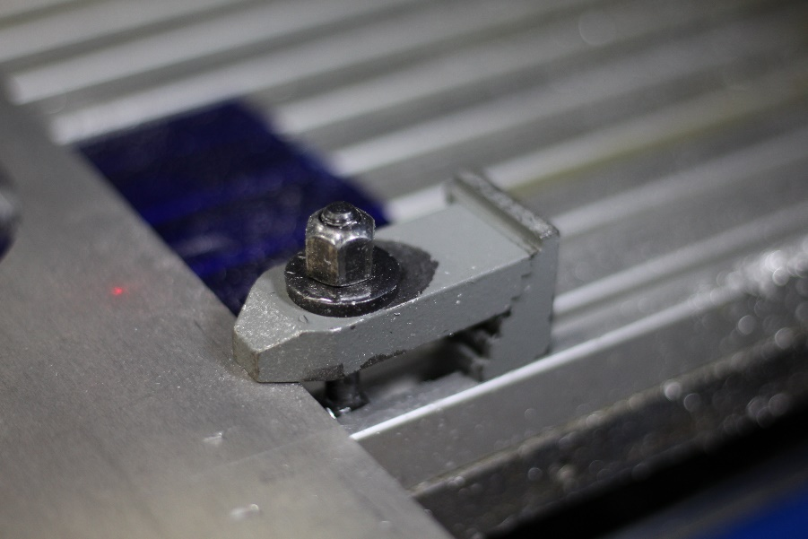
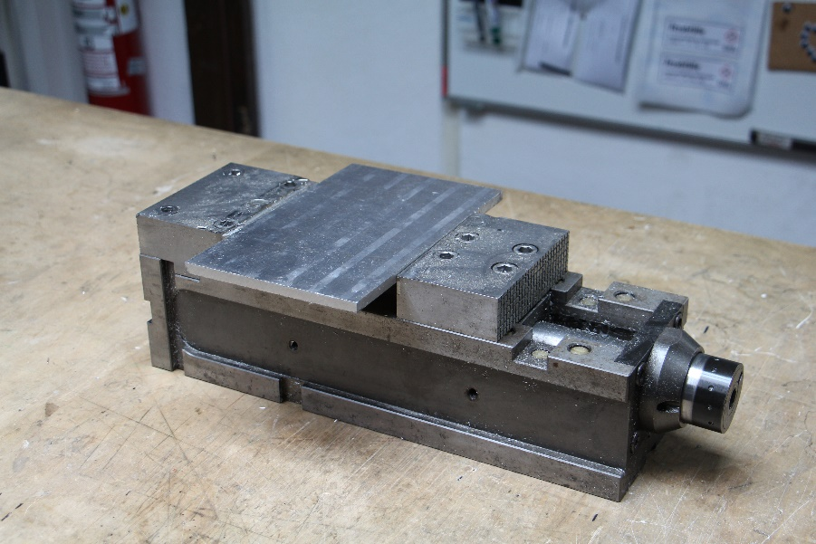
Material Aufspannen

Slide 17
WErkzeugwechsel
Spindelmutter aufschrauben und mit Druckluft reinigen
Richtige Spannzange einsetzen (Bereich beachten, immer so klein wie möglich)
Spindelmutter mit Spannzange leicht aufschrauben
Fräser einsetzen und Spindelmutter festziehen
Option manueller Werkzeugwechsel (Nummer eintippen)
Werkzeuglängenmessung durchführen

Slide 18
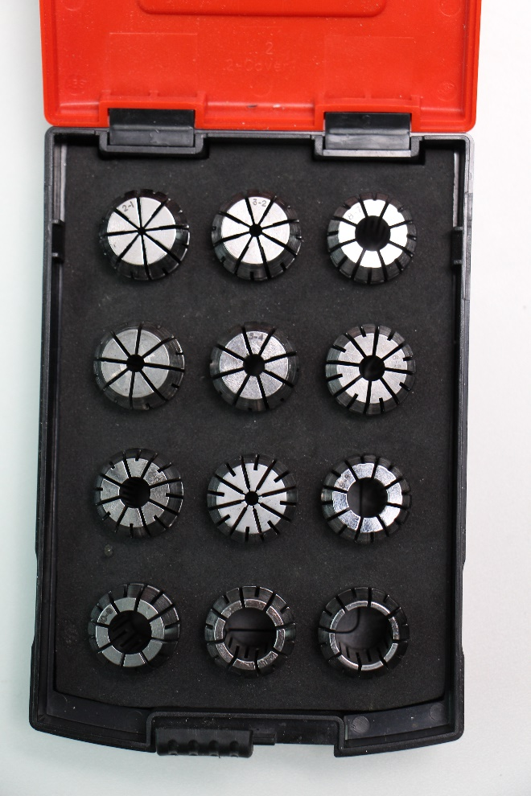
Werkzeugwechsel

Slide 19
Nullpunkt setzen
Je nach vorher verwendetem Ursprung den Nullpunkt setzen
Sinnvolle Punkte anfahren und entsprechenden Koordinatenwert eintragen
Beim Z-Antasten evtl Papier unterlegen und das Letze Stück im Jog Menü verfahren (kleinere Schritte)
Anschließend Refresh der Werzeugwegvorschau!
Kritische Punkte abfahren und auf Kollisionen prüfen

Slide 20
Aufräumen und reinigen
Fräser, Spindelmutter und Spannzange reinigen, auf Beschädigungen prüfen und wieder aufräumen
Späne aus der Fräse entfernen (Besen oder Staubsauger)
Fräse auf Parkposition 2 fahren
Steuerung auschalten
USBCNC beenden

Slide 21
Ende

